Slide 1


ЕРАЗМУС + КА131
ЈАВНИ ПОЗИВ
ОДЛАЗНА МОБИЛНОСТ – СТУДЕНТИ
СВРХА - УЧЕЊЕ
СВРХА - СТРУЧНА ПРАКСА
ПЕДАГОШКИ ФАКУЛТЕТ У СОМБОРУ
XII V - XXIX V MMXXVI (учење)
XII V - V VI MMXXVI (пракса)
Младен Суботић и Данијела Петровић
Еразмус + координатори

Slide 2
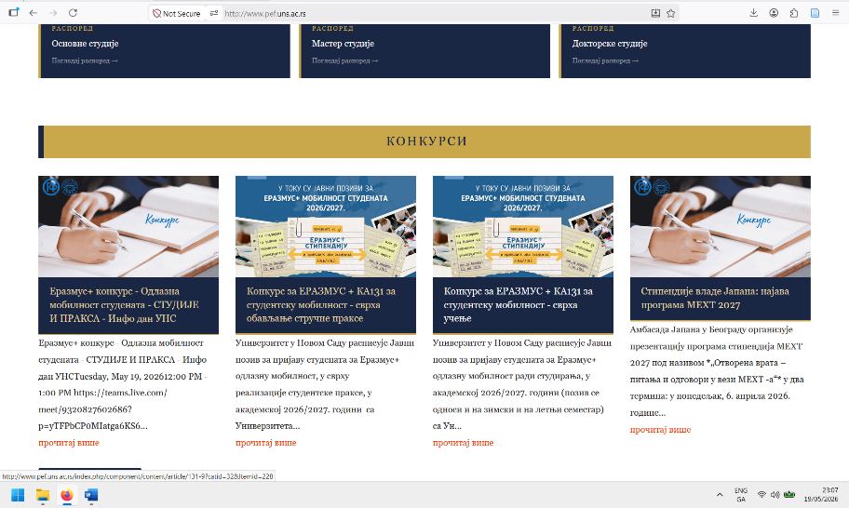
WEBSITE
ПЕДАГОШКОГ ФАКУЛТЕТА
НАСЛОВНА СТРАНИЦА
http://www.pef.uns.ac.rs/

Slide 3

WEBSITE
ПЕДАГОШКОГ ФАКУЛТЕТА
НАСЛОВНА СТРАНИЦА
http://www.pef.uns.ac.rs/

Slide 4
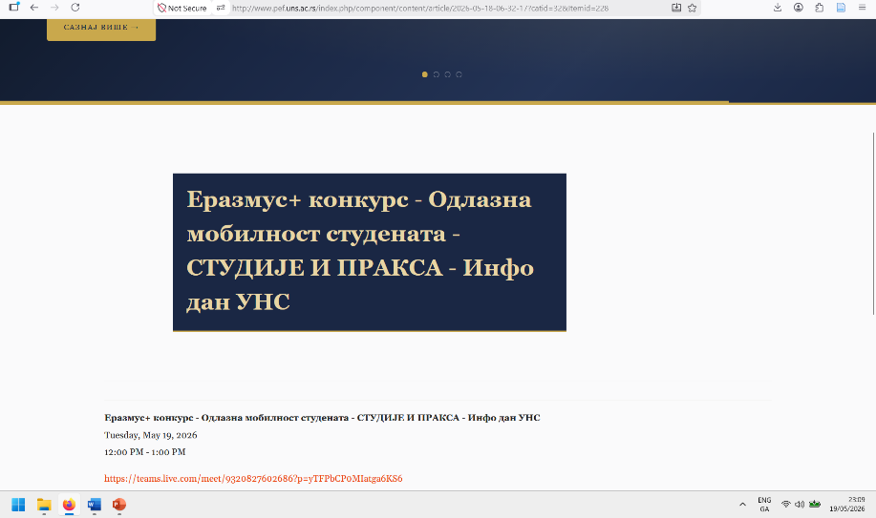
WEBSITE
ПЕДАГОШКОГ ФАКУЛТЕТА
http://www.pef.uns.ac.rs/index.php/component/content/article/2026-05-18-06-32-17?catid=32&Itemid=228

Slide 5
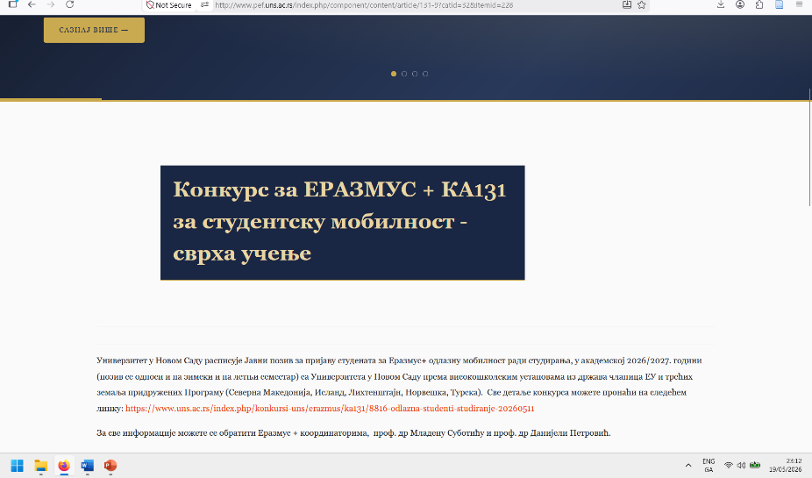
WEBSITE
ПЕДАГОШКОГ ФАКУЛТЕТА
http://www.pef.uns.ac.rs/index.php/component/content/article/131-9?catid=32&Itemid=228

Slide 6
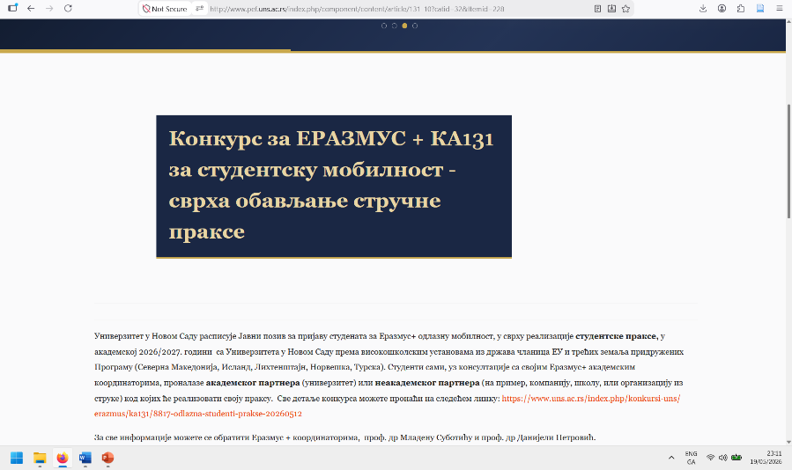
WEBSITE
ПЕДАГОШКОГ ФАКУЛТЕТА
http://www.pef.uns.ac.rs/index.php/component/content/article/131-10?catid=32&Itemid=228

Slide 7

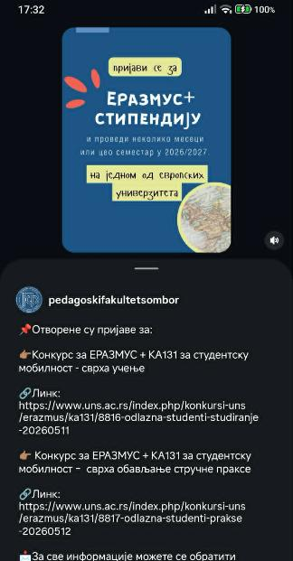
IG/FB СТРАНИЦА
ПЕДАГОШКОГ ФАКУЛТЕТА

Slide 8


IG/FB СТРАНИЦА
ПЕДАГОШКОГ ФАКУЛТЕТА

Slide 9
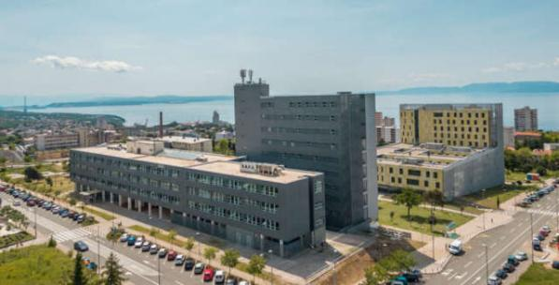
ПАРТНЕРСКА
ИНСТИТУЦИЈА
СВЕУЧИЛИШТЕ У РИЈЕЦИ, ХРВАТСКА
Учитељски факултет
 | Студенти
Одлазна мобилност | 5 месеци (основне и мастер студије)
https://www.teklic.hr/aktualno/aktualno-hrvatska/sveuciliste-u-rijeci-u-drustvu-top-1000-najboljih-svjetskih-sveucilista/165632/

Slide 10

РИЈЕКА
https://www.saveti.rs/prevoz-putnika-iz-beograda-do-rijeke/

Slide 11
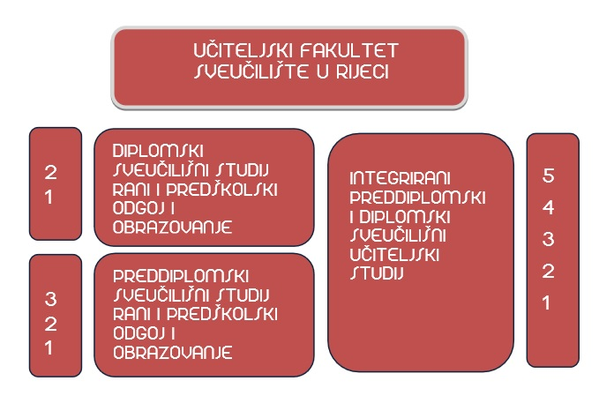
СТУДИЈСКИ ПРОГРАМИ
https://www.ufri.uniri.hr/hr/studiji.html

Slide 12
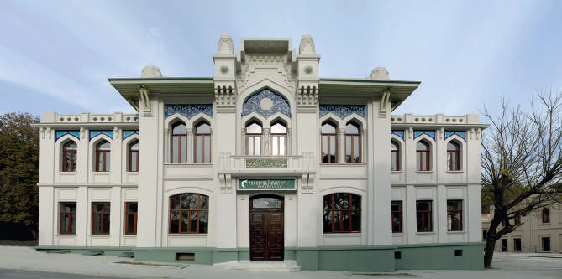
ПАРТНЕРСКА
ИНСТИТУЦИЈА
ФАТИХ СУЛТАН МЕХМЕТ ВАКИФ УНИВЕРЗИТЕТ, ИСТАНБУЛ,ТУРСКА
Педагошки факултет
 | Студенти
Одлазна мобилност | 5 месеци (основне студије)
Ректорат
Универзитета
https://commons.wikimedia.org/
wiki/File:Fakultet_za_odgojne_i_obrazovne_znanosti.jpg
http://ipo.fsm.edu.tr/

Slide 13

ИСТАНБУЛ
http://ipo.fsm.edu.tr/

Slide 14
ПРОГРАМИ
• BA in Turkish Language Teaching
SAMPLE COURSES
• Introduction to Teaching Profession
• Philosophy of Education
• Education Technologies
• Principles and Methods of Teaching
• Child Literature
• Approaches of Turkish Language Learning
and Teaching
• Research Methods in Education
• Curriculums of Turkish Education
• Classroom Management
• Moral and Ethics in Education
• The Practices for Service to Community
• Linguistics
• Measurement and Evaluation in Education
• Written Communication Skills
• Oral Communication Skills
• Practice of Teaching
• Special Education and Inclusive Education
• Teaching of Grammar
• Theatre and Drama Application
• Turkish Language Teaching as a Foreign Language
BA in Pre-School Teaching
SAMPLE COURSES
• Introduction to Education
• Philosophy of Education
• Introduction to Early Childhood Education
• Child Health and First Aid
• Education Sociology
• Education Psychology
• Early Childhood Development
• Development and Education in Infancy
• Social Work Services
• Measurement and Evaluation in Education
• Child Recognition and Evaluation
• Early Childhood Learning Approaches
• Ethics in Education
• Classroom Management
• Early Childhood Environmental Education
• Child Mental Health
• Early Childhood Literature
• Character and Value Education
• Special Education and Inclusive Education
• Early Childhood Education Policies

Slide 15
ПРОГРАМИ
• BA in Arabic Language Teaching
SAMPLE COURSES
• Introduction to Teaching Profession
• Psychology of Education
• Arabic Structure
• Sociology of Education
• Philosophy of Education
• Approaches of Arabic Language Learning and
Teaching
• Arabic Literature
• Comparative Grammar of Arabic and Turkish
• Translation from Arabic into Turkish
• Education Technologies
• Linguistics
• Teaching Arabic Language Skills
• Translation from Turkish into Arabic
• Acquisition of Language
• Moral and Ethics in Education
• Classroom Management
• Arabic Dialects
• Teaching Foreign Language to Children
• Professional Arabic
• Special Education and Inclusive Education
• BA in Psychological Counseling & Guidance
SAMPLE COURSES
• Introduction to Education
• Introduction to Psychology
• Cultural Anthropology
• Philosophy of Education
• Teaching Technologies
• Developmental Psychology
• Physiological Psychology
• Family Counseling
• Teaching Principles and Methods
• Learning Psychology
• Social Psychology
• Service Practices for Society
• Theories of Personality
• Life Cycles and Adaptation Issues
• Character and Value Training
• Post Traumatic Counseling
• Behavior Disorders
• Psychological Tests
• Principles and Techniques of Counseling
• Psychological Counseling Theories

Slide 16
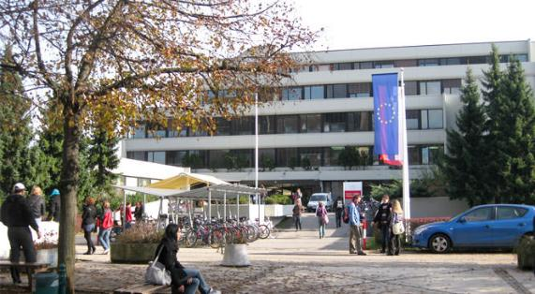
ПАРТНЕРСКА
ИНСТИТУЦИЈА
УНИВЕРЗИТЕТ У ЉУБЉАНИ, СЛОВЕНИЈА
Педагошки факултет
 | Студенти
Одлазна мобилност | 5 месеци (основне и мастер студије)
https://www.dijaskisvet.si/studentski-podiplomski/organizacija/pedagoska-fakulteta-ljubljana/

Slide 17

ЉУБЉАНА
https://www.viator.com/Ljubljana-tourism/How-to-Spend-2-Days-in-Ljubljana/d5257-t27471/

Slide 18
СТУДИЈСКИ ПРОГРАМИ
ОСНОВНЕ СТУДИЈЕ
Разредна настава
Социјална педагогија
Специјална и рехабилитацијска педагогија
Логопедија и сурдо-педагогија
Предшколско васпитање
Ликовна педагогија
Двопредметна настава
МАСТЕР СТУДИЈЕ
Методике (Разредна настава, Ликовна педагогија, Двопредметна настава)
Логопедија и сурдо-педагогија
Социјална педагогија
Специјална и рехабилитацијска педагогија

Slide 19

ПАРТНЕРСКА
ИНСТИТУЦИЈА
УНИВЕРЗИТЕТ У ХУЕЛВИ, ХУЕЛВА, ШПАНИЈА
Факултет за образовне, психолошке и спортске науке
 | Студенти
Одлазна мобилност | 5 месеци (основне и мастер студије)
Ректорат
Универзитета
https://www.uhu.es/infraestructura/planimetria-uhu/planos-por-edificio/facultad-de-ciencias-empresariales

Slide 20

ХУЕЛВА
https://en.wikipedia.org/wiki/Huelva#/media/File:Catedral_de_Huelva_2005-Julio_033.jpg

Slide 21
СТУДИЈСКИ ПРОГРАМИ
ОСНОВНЕ СТУДИЈЕ
Разредна настава
Предшколско васпитање и образовање
Физичка активност и спортске науке
Социјална педагогија
Психологија
МАСТЕР СТУДИЈЕ
Методика физичког образовања
Методика страних језика
Методика језика и књижевности
Методика у експерименталним, друштвеним и математичким наукама
Физичко образовање и спортске науке
Специјална едукација
Предметна настава (средње и средње стручне школе)
Иновације и лидерство у образовању
Психосоцијална интервенција у различитим контекстима
Општа здравствена психологија

Slide 22
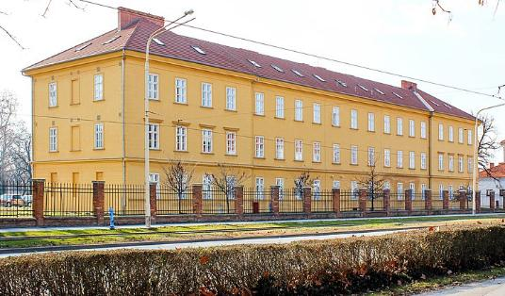
ПАРТНЕРСКА
ИНСТИТУЦИЈА
СВЕУЧИЛИШТЕ ЈОСИПА ЈУРЈА ШТРОСМАЈЕРА, ОСИЈЕК
Факултет за одгојне и образовне знаности
 | Студенти
Одлазна мобилност | 1 х 5 месеци (1, 2 ниво)
https://hr.m.wikipedia.org/wiki/Datoteka:Fakultet_za_odgojne_i_obrazovne_znanosti.jpg/

Slide 23

ОСИЈЕК
https://sr.wikipedia.org/wiki/%D0%9E%D1%81%D0%B8%D1%98%D0%B5%D0%BA/

Slide 24
СТУДИЈСКИ ПРОГРАМИ
Integrirani preddiplomski i diplomski sveučilišni Učiteljski studij
Trajanje studija: 5 godina – 10 semestara, (300 ECTS bodova)
Akademski naziv: Magistar/magistra primarnoga obrazovanja (mag.prim.educ.)
Preddiplomski sveučilišni studij Ranoga i predškolskoga odgoja i obrazovanja
Trajanje studija: 3 godine – 6 semestara, (180 ECTS bodova)
Akademski naziv: Sveučilišni prvostupnik/prvostupnica ranoga i predškolskoga odgoja i obrazovanja (univ.bacc.praesc.educ.)
Diplomski sveučilišni studij Ranoga i predškolskog odgoja i obrazovanja
Trajanje studija: 2 godine – 4 semestra, (120 ECTS bodova)
Akademski naziv: Magistar/magistra ranoga i predškolskog odgoja i obrazovanja
(mag.praesc.educ.)
Preddiplomski sveučilišni studij Edukacijska rehabilitacija
Preddiplomski sveučilišni studij Logopedija
Diplomski sveučilišni studij Edukacijska rehabilitacija

Slide 25
ЈАВНИ ПОЗИВ ЗА
ПРИЈАВУ КАНДИДАТА
ЕРАЗМУС+ КА131
ОДЛАЗНА МОБИЛНОСТ
ТРАЈАЊЕ ЈАВНОГ ПОЗИВА (КОНКУРСА):
12. маја - 29. маја 2026. за учење и 12. маја - 5. јуна 2026. за праксу
РОК ЗА ПОДНОШЕЊЕ ПРИЈАВА: петак, 29. мај 2026. 23:59 ч. за учење
петак, 5. јун 2026. 23:59 ч. за праксу
ПЕРИОД РЕАЛИЗАЦИЈЕ МОБИЛНОСТИ:
Планирана реализацијa КА131 мобилности у сврху учења је зимски или
летњи семестар 2026-2027. године. Планирана реализацијa КА131
мобилности у сврху праксе је зимски или летњи семестар 2026-2027.
године.
ПРЕДВИЂЕНО ТРАЈАЊЕ МОБИЛНОСТИ:
Трајање мобилности треба да је у складу са уговором о учењу, око 5 месеци
(један семестар) за учење (студије) а за студентску праксу најмање 2, а
највише 3 месеца.

Slide 26
ИЗНОСИ ЕРАЗМУС+ СТИПЕНДИЈА
ПО ЗЕМЉАМА
СТУДЕНТИ
 | Земља прималац | Износ по месецу (ЕУР)
ГРУПА 1 Програмске земље са вишим трошковима живота | Данска, Финска, Исланд, Ирска, Луксембург, Шведска, Лихтенштајн, Норвешка | 674
ГРУПА 2 Програмске земље са средњим трошковима живота | Аустрија, Белгија, Немачка, Француска, Италија, Грчка, Шпанија, Кипар, Холандија, Малта, Португал | 674
ГРУПА 3 Програмске земље са нижим трошковима живота | Бугарска, Хрватска, Чешка, Естонија, Летонија,Литванија, Мађарска, Пољска, Румунија, Словачка, Словенија, Северна Македонија, Турска, Србија | 606
ДАЉИНАР – зелено/стандардно путовање, износ у складу са раздаљином – детаљи у конкурсу

Slide 27
ДОКУМЕНТАЦИЈА
ЗА ПРИЈАВУ СТУДЕНАТА
1 | Пријавни формулар: Student Application Form UNS (попуњава се на енглеском)
2 | Скенирана прва страница пасоша
3 | Биографија кандидата на енглеском језику: Europass
4 | Уговор о учењу у сврху студирања: Erasmus+ Learning Agreement (Studies)
 | КА131: Erasmus+ Mobility Agreement (Studies)
 | или Уговор о учењу у сврху обављања стручне праксе: Erasmus+ Learning Agreement (Traineeship)
 | KA131: Erasmus+ Mobility Agreement (Traineeship)
 | Напомена 1: искључиво користити дефинисане форме и попунити/потписати само верзију на енглеском која је меродавна (српска верзија служи као превод и приложити је уз енглеску верзију празну и без потписа) Напомена 2: студенти ФТН-а су у обавези да уз ово доставе и Подлогу за академско признавање периода мобилности
5 | Препис оцена за текући и све претходне нивое студија на српском језику, уз званични превод на енглески језик
6 | Копија претходно стечених диплома (за студенте мастерских и докторских студија)
7 | Доказ о знању страног језика на којем се одвија мобилност са јасно назначеним нивоом Напомена: Уколико страни језик на којем се одвија мобилност није енглески, приложити и доказ о знању енглеског језика
8 | Мотивационо писмо на енглеском језику (максимално 1 страна)
9 | Потписана Сагласност о прикупљању и обради података о личности
 | Сагласност о прикупљању и обради података о личности
10 | Копија личне карте
11 | Скен прве странице индекса
12 | Доказ о учешћу у међународним активностима (уколико je кандидат имаo неке или све од следећих типова активности: награду на међународном такмичењу; излагање на међународној конференцији; учешће у међународном пројекту на Универзитету)
13 | Доказ о учешћу у Еразмус студентској мрежи ЕСН (уколико студент испуњава овај критеријум)
14 | Доказ који се захтева од стране Еразмус+ партнера на који се кандидат пријављује (нпр. доказ о оствареном контакту са супервизором на партнерској институцији - за студенте мастер и докторских студија)
15 | Изјава о припадности циљним групама за инклиузију
 | КА131: Изјава о припадности циљним групама за инклузију
16 | Пратећа документација назначена у Изјави, којом се документује припрадност циљној групи за инклузији (мора бити потпуна)

Slide 28
ЈОШ НЕКИ ДЕТАЉИ
Пријава (документа у пдф-у) шаље се искључиво електронским путем Еразмус+ административном координатору
(проф. др Младен Суботић , suboticmladen16@gmail.com )
Обавезно прецизно именовати документе и све их доставити у пдф формату (све Зип-овати).
Трошак обавезног здравственог осигурања у току трајања мобилности није покривен стипендијом у оквиру програма Еразмус+ КА131, те су одабрани кандидати у обавези да сами обезбеде адекватно међународно путничко здравствено осигурање.
Студенти који су у неповољном економском положају могу да остваре право на додатна средства за индивидуалну подршку у износу од 250 евра месечно. (Да укупни месечни приходи по члану домаћинства не прелазе износ од једне просечне нето зараде (плате) за период од јануар-јун 2025. године.)
Напомена: неблаговремене, непотпуне и недозвољене пријаве се неће разматрати

